Slide 1
数字逻辑设计实验
实验7、多路选择器设计及应用
董亚波
dongyb@zju.edu.cn

Slide 2
提 纲
实验目的
实验设备与材料
实验任务
实验原理
实验内容与步骤

Slide 3
实验目的
掌握数据选择器的工作原理和逻辑功能
掌握数据选择器的使用方法
掌握4位数码管扫描显示方法
4位数码管显示应用—记分板设计

Slide 4
实验设备与材料
实验设备
装有Xilinx Vivado和Digital的计算机 1台
SWORD开发板 1套
实验材料
无

Slide 5
实验任务
任务1：数据选择器设计
任务2：4位七段数码管扫描显示控制模块设计
任务3：记分板设计

Slide 6
实验任务
实验任务1：数据选择器设计

Slide 7
数据选择器设计
在Digital上用原理图方式设计1位4选1数据选择器Mux4to1
在Digital上原理图方式设计4位4选1数据选择器Mux4to1b4

Slide 8
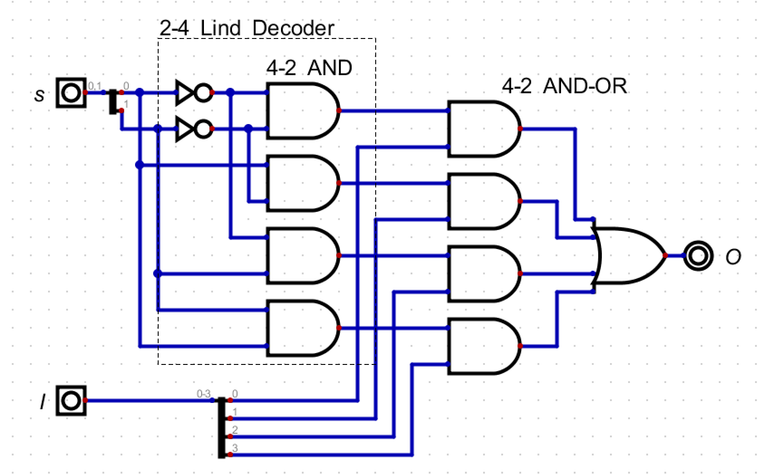
实验原理- 4选1多路选择器
4选1多路选择器：Mux4to1
根据事件简化真值表
输出是控制信号 全部最小项与或结构
信息输入 | 控制端 | 选择输出
I0 I1 I2 I3 | S1 S0 | o 输出项
I0 I1 I2 I3 | 0 0 | I0 | S1S0 I0
I0 I1 I2 I3 | 0 1 | I1 | S1S0 I1
I0 I1 I2 I3 | 1 0 | I2 | S1S0 I2
I0 I1 I2 I3 | 1 1 | I3 | S1S0 I3
变量译码器

Slide 9
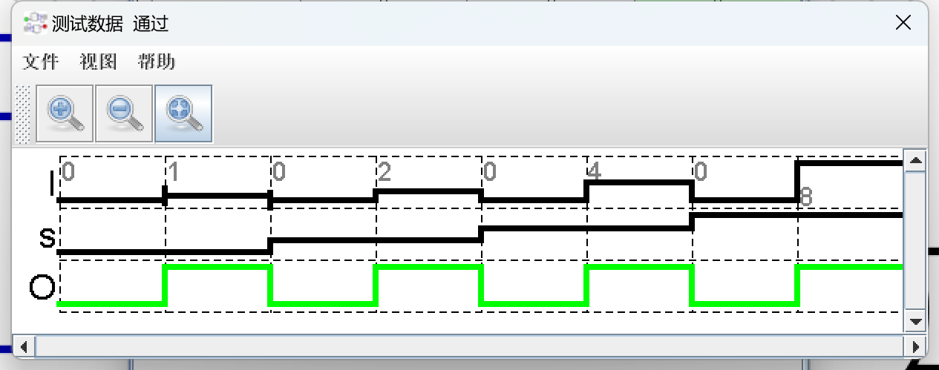
仿真波形
建立测试用例，s为不同选择时O输出随I的改变，仿真结果解释并写入实验报告

Slide 10
实验原理-多路选择器位扩展
控制结构不变，每路输入向量化
通道0多位复制
通道1多位复制
通道2多位复制
通道3多位复制
变量译码器共享

Slide 11
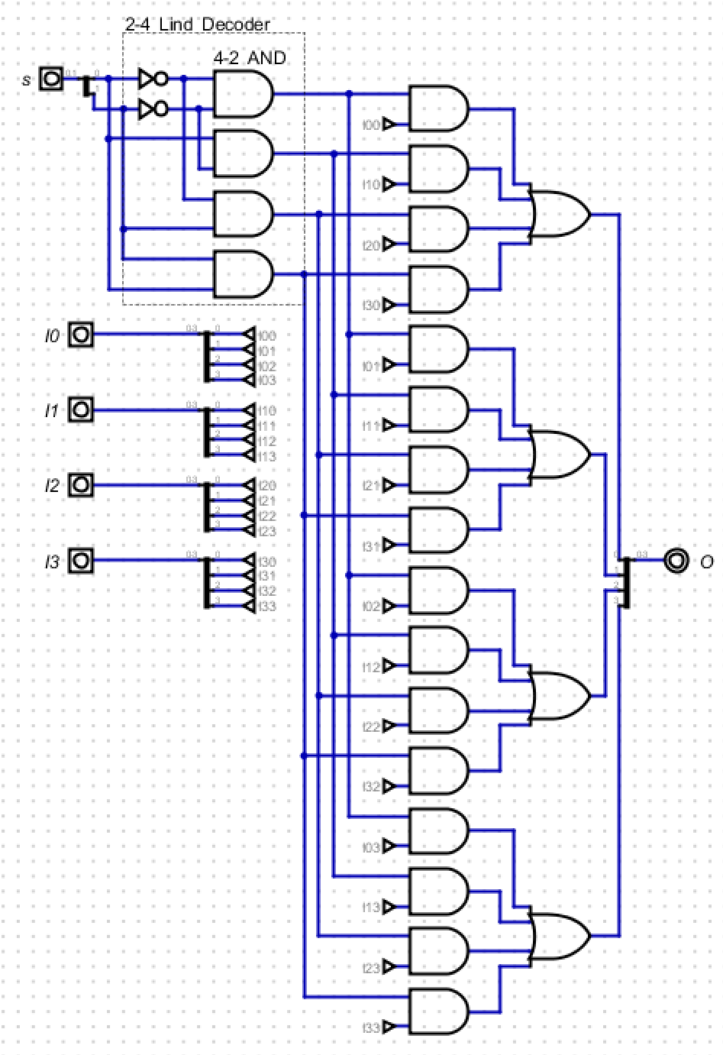
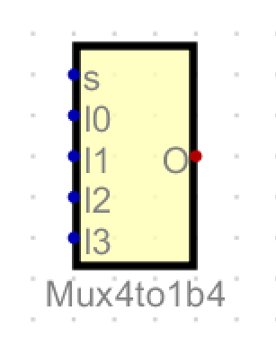
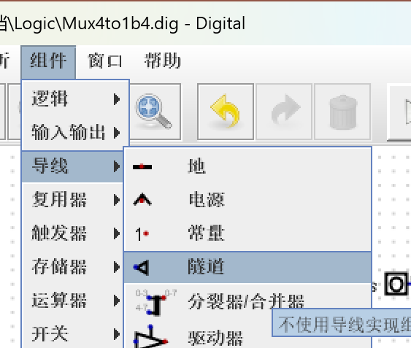
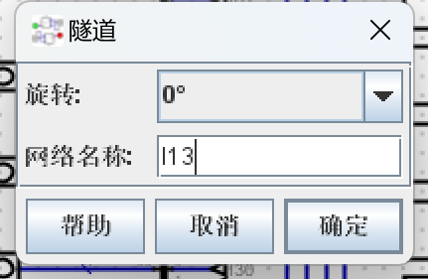
4位4选1多路选择器：Mux4to1b4
共享控制
bit0
bit1
bit2
bit3

Slide 12
数据选择器仿真波形
建立测试用例，初始化I0、I1、I2、I3和S[1:0]，对Mux4to1b4模块进行仿真，仿真结果写入实验报告

Slide 13
实验任务
任务2：4位七段数码管扫描显示控制模块设计

Slide 14
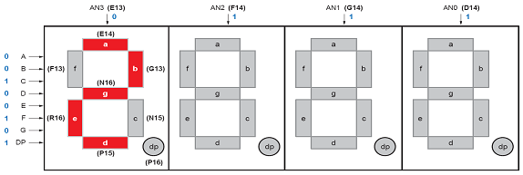
多位七段数码管显示原理
静态显示
每个7段码对应一个显示译码电路
动态扫描显示：时分复用显示
利用人眼视觉残留
一个7段码译码电路分时为每个7段码提供译码
控制时序
用定时计数信号控制公共极, 分时输出对应七段码的显示信号： 动态扫描
4位七段码结构
正极：公共端
七段信号并联
(共阳)

Slide 15
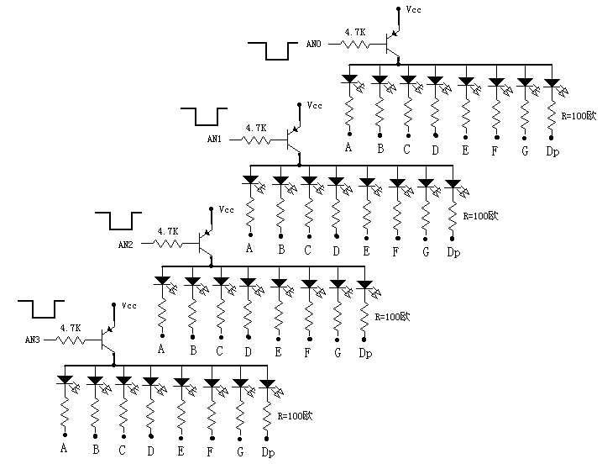
分时控制示意
动态扫描
低电平与输入显示对应
共阳：低电平控制
分时送a~g, p
可用序列信号控制
AN3
AN2
AN1
AN0

Slide 16
4位7段数码管动态扫描显示
动态扫描显示方案
扫描信号来自时钟计数分频器：时序转化为组合电路
由板载时钟clk(100MHz)作为计数器时钟，分频后的高两位信号（clk_div[18:17]）作为扫描控制信号Scan[1:0]，其数据为从0、1、2、3、0、……，输入2-4译码器产生数码管位选信号，控制哪个数码管显示（位选择），同时输入4选1多路复用器选择需要显示哪个数据（段码选择）
计数器的分频系数要适当，几ms切换一次，眼睛舒适即可
同步

Slide 17
4位7段数码管动态扫描显示
Scan(0)
H0 | H1 | H2 | H3 | H0 | H1 | H2 | H3 | H0 | H1 | H2 | H3 | H0 | H1 | H2 | H3 | H0 | H1
Scan(1)
AN(0)
AN(1)
AN(2)
AN(3)
HEX(3:0)

Slide 18
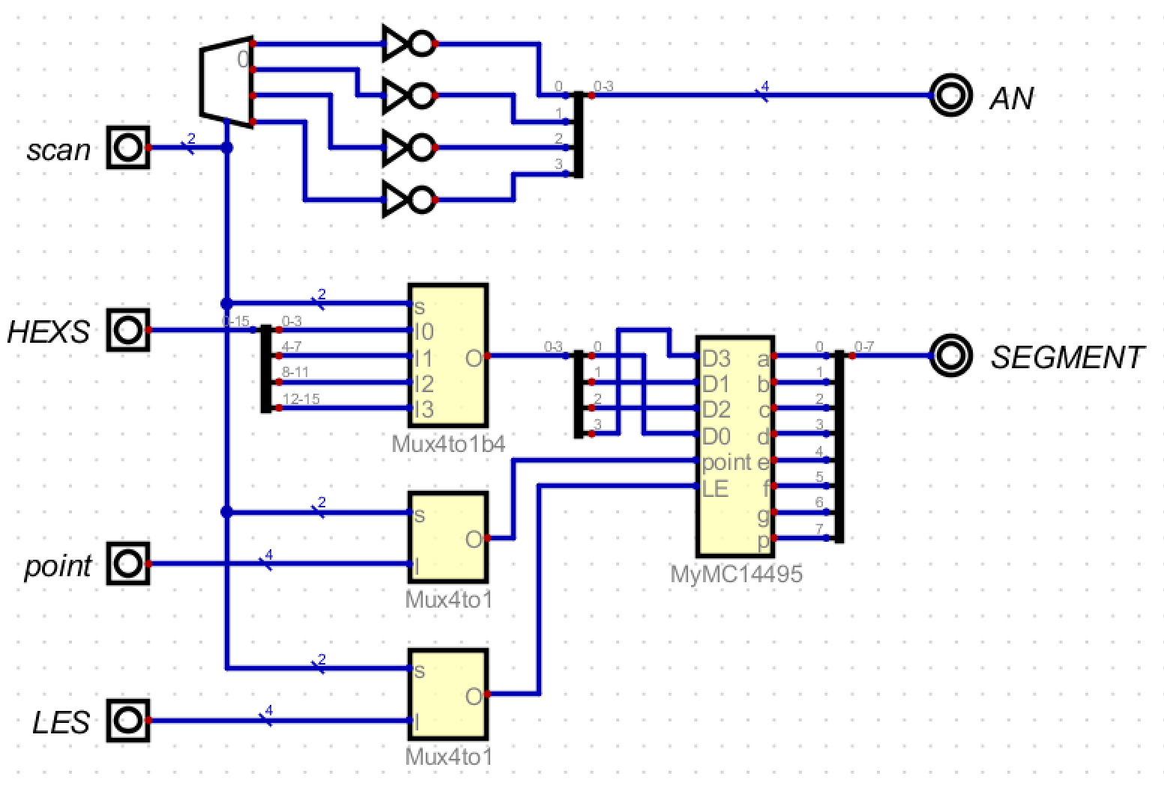
4位7段数码管动态扫描显示
4位七段数码管扫描显示控制模块DispNum

Slide 19
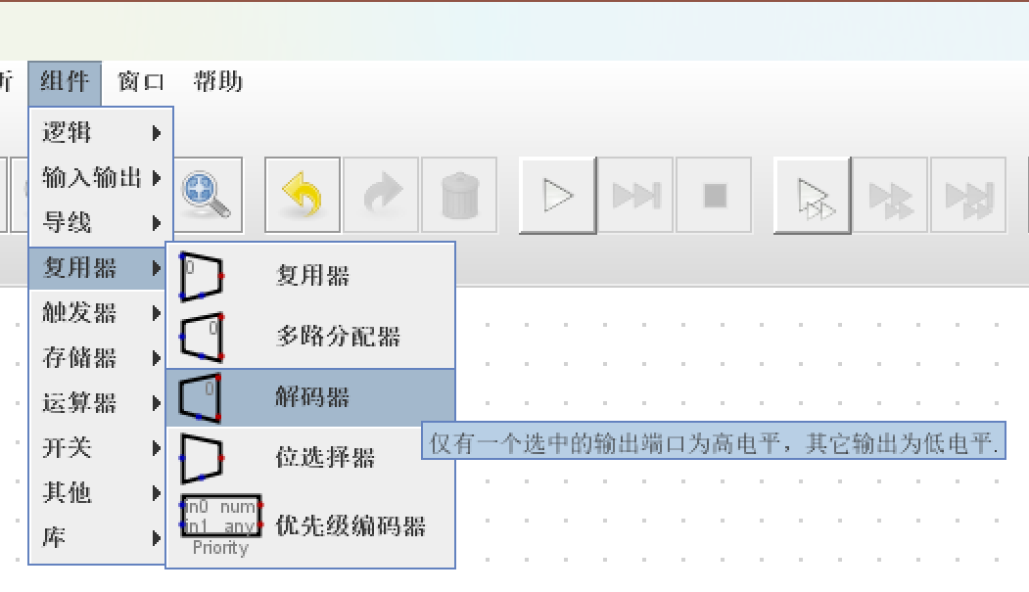
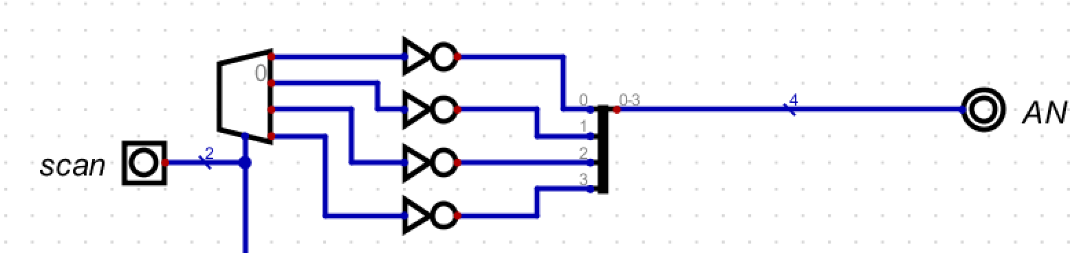
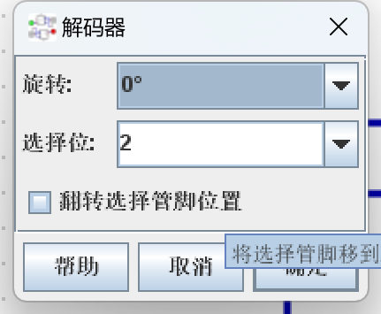
4位7段数码管动态扫描显示-位扫描控制
扫描控制信号scan(1:0)
2-4译码器
低电平有效的数码管位使能信号
数码管位扫描控制电路

Slide 20
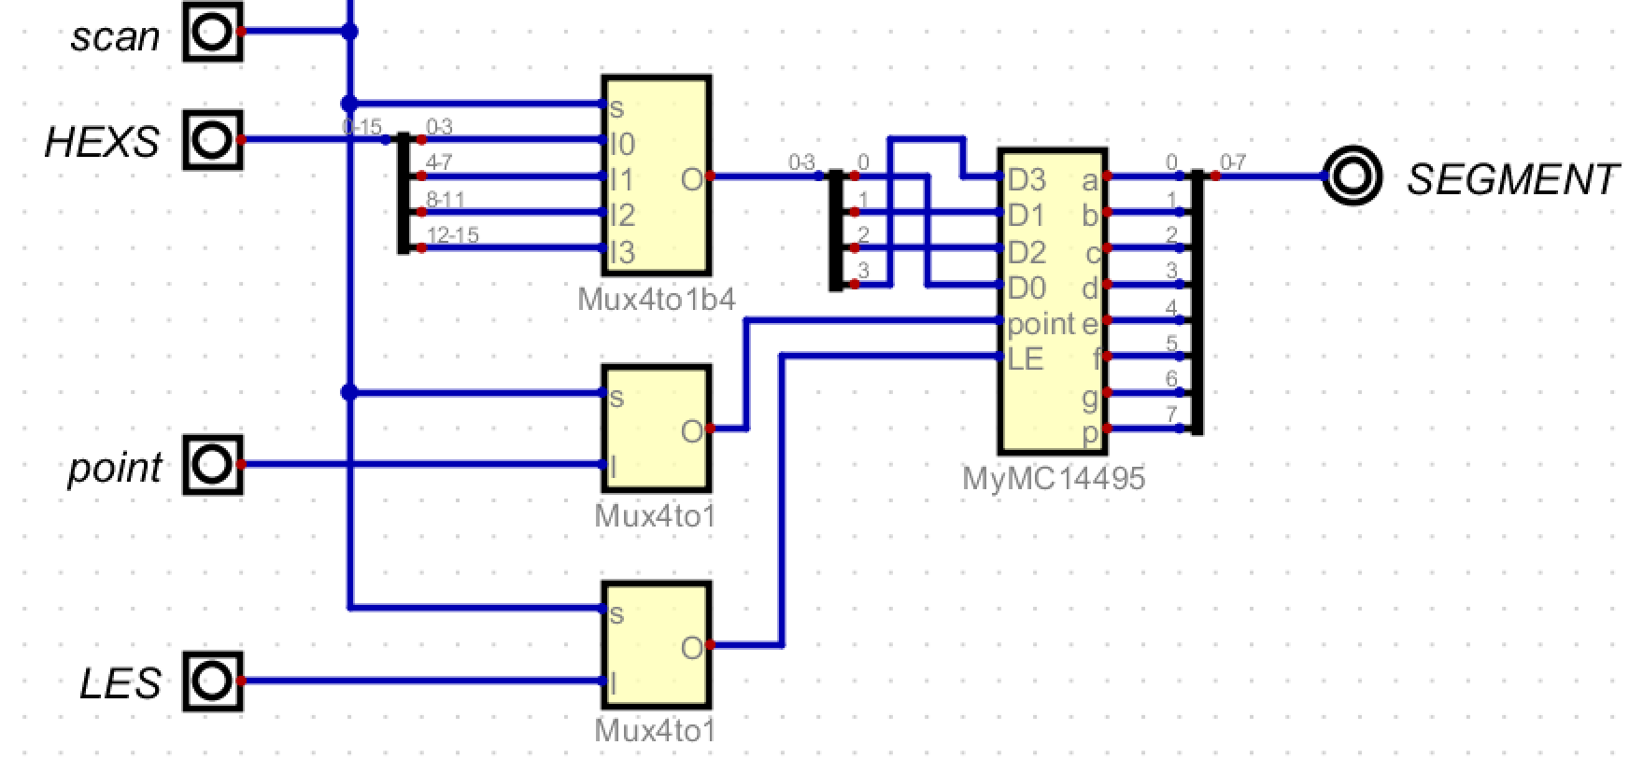
4位7段数码管动态扫描显示-段码选择
当前需要显示的1个4位二进制数
扫描控制信号
需要显示的数据选择
需要显示的4个4位二进制数
4位数码管的小数点输入
当前显示的数据管的7段码
4位数码管的消隐控制输入
数码管位消隐选择

Slide 21
也可使用Case语句实现
四位七段动态显示实现
module DispNum (input [15:0] Hexs, /端口变量说明与定义合并
input [1:0] scan,
input [3:0] point,
input [3:0] LES,
output reg[7:0] SEGMENT,
output reg[3:0] AN);
wire [3:0] Hex;
always @* begin //信号变化触发 (组合电路不用时钟触发)
case (Scan)
2‘b00 : begin Hex <= Hexs[3:0]; AN <= 4’b 1110; … //同步输出
2'b01 : begin Hex <= Hexs[7:4]; AN <= 4’b 1101; … //同步输出
2'b10 : begin Hex <= Hexs[11:8]; AN <= 4’b 1011; … //同步输出
2'b11 : begin Hex <= Hexs[15:12]; AN <= 4’b 0111; … //同步输出
endcase
end
MyMC14495(…);
endmodule
同步

Slide 22
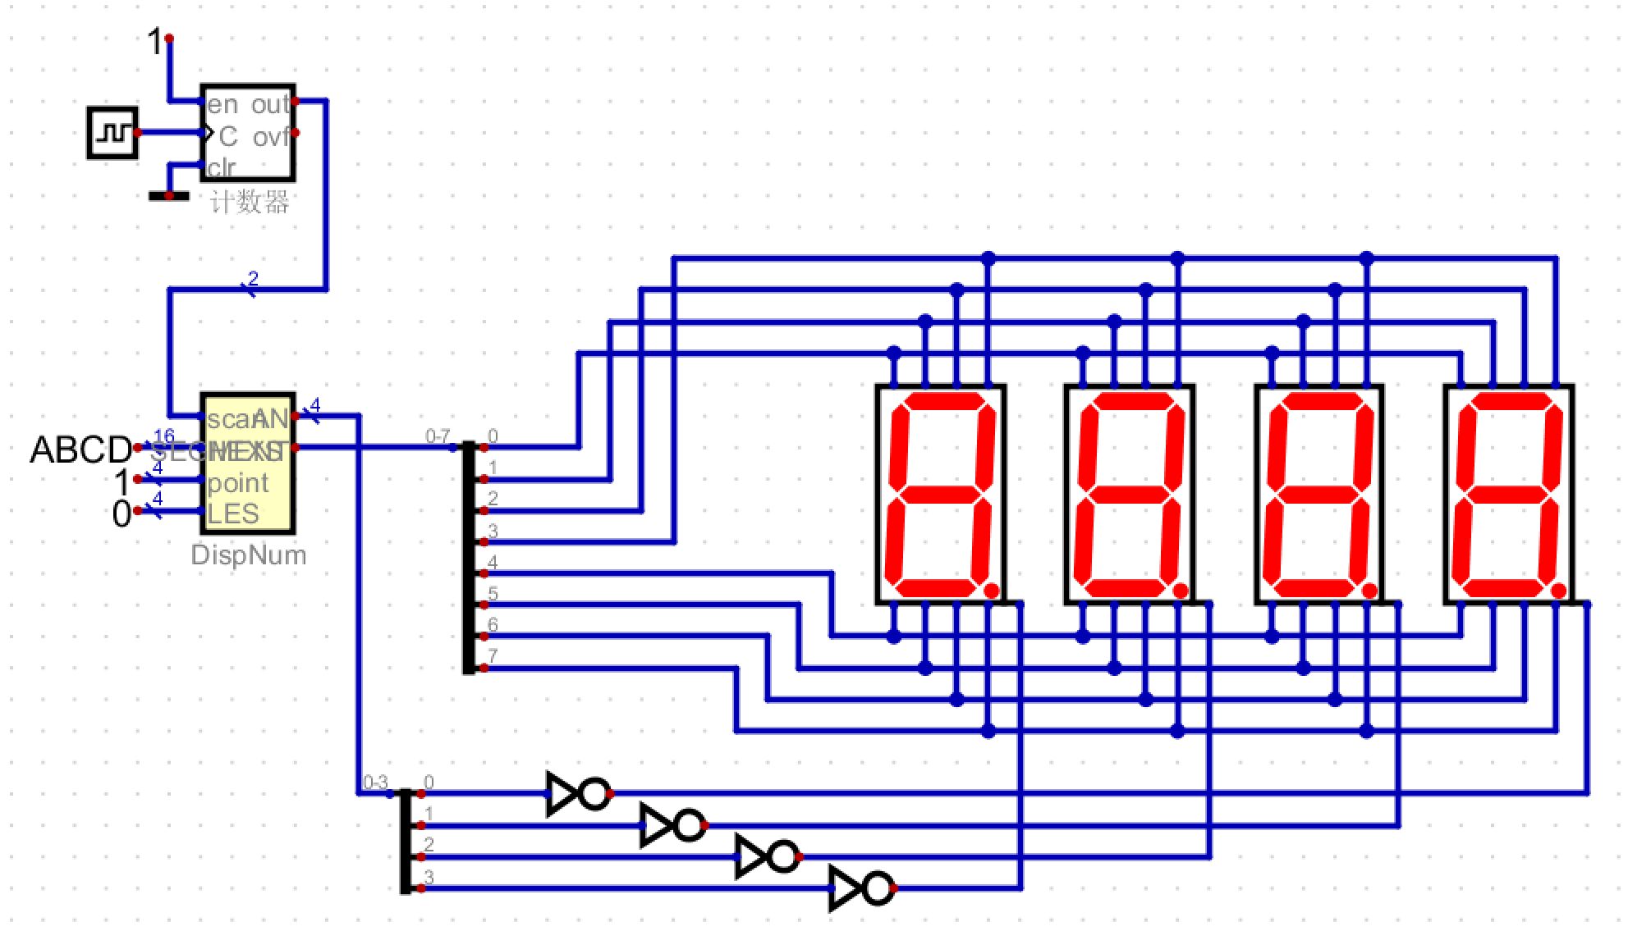
4位7段数码管动态扫描显示-测试电路
组件->存储器->计数器
数据位数：2位
7段数码管设置共阳极，视觉暂留从0逐渐增大，观察效果
组件->输入输出->时钟输入
频率/赫兹：1
修改输入数据，观察结果
在Digital上绘制测试电路，测试DispNum的功能，选择典型输入在实验报告上截图表示

Slide 23
实验任务
实验任务3：记分板设计
用BTNX4Y3～BTNX4Y0这4个按钮从左向右分别控制4位数码管，每个按钮按一次，对应数码管加1

Slide 24
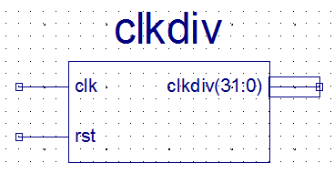
辅助模块：时钟计数分频器
设计32位时钟计数分频器
模块名：clkdiv.v
用Verilog HDL设计
输入：
clk：实验板主时钟
rst：复位信号
输出：clkdiv(31:0)：分频时钟输出

Slide 25
辅助模块：时钟计数分频器
32位时钟计数分频器
可输出2～2³²分频信号，可用于一般非同步类时钟信号
延时较高，要求不高的时钟也可以用
本实验中用clk_div(18:17)作为扫描控制信号scan[1:0]，控制4位数码管的动态扫描，每一位显示切换时间为 2¹⁷ / 100M = 1.3ms
module clkdiv(input wire clk,
input wire rst,
output reg[31:0] clk_div
);
//used in simulation
initial begin
clk_div = 0;
end
//clock divider
always @(posedge clk or posedge rst) begin
if (rst) clk_div <= 0;
else clk_div <= clk_div + 1'b1;
end
endmodule

Slide 26
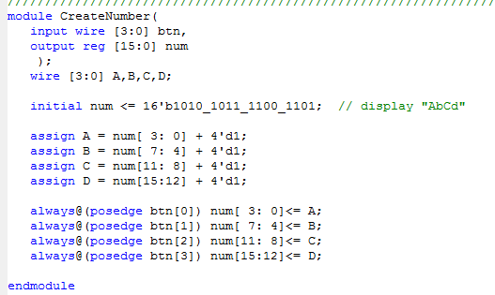
设计CreateNumber按键数据输入模块
使用行为描述设计
四个按键，各按一下，4个4位2进制数分别加1

Slide 27
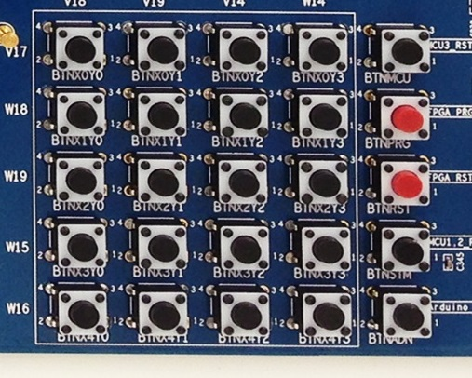
记分板的操作方法
用BTNX4Y3～BTNX4Y0这4个按钮，每个按钮按下一次，对应的数码管的值加1
用SW0～SW3这4个开关控制每个数码管的小数点
用SW4～SW7这4个开关控制每个数码管的消隐

Slide 28
记分板应用设计（1）
新建工程
工程名称用ScoreBoard。
从Digital中导出DispNum.V，加入工程
新建clkdiv.v文件，CreateNumber.v文件，top.v文件。clkdiv和CreateNumber模块代码见前面。

Slide 29
top模块输入输出引脚
输出输出引脚功能
输入
时钟：clk
使能控制：SW[7:4]
小数点输入：SW[3:0]
按键输入数字：BTNX4Y0~BTNX4Y3为BTN[3:0]
输出
七段数码管段码输出线：SEGMENT[7:0}，包括a~g，p
七段数码管位选择线：AN[3:0]
按键使能控制线：BTNX4，需要输出为0
根据设计修改xdc

Slide 30
设计顶层模块
新建源文件top.v
module top(input wire clk,
input wire [7:0] SW,
input wire [3:0] BTN,
output wire [3:0] AN,
output wire [7:0] SEGMENT,
output wire BTNX4);
wire [15:0] num;
wire [31:0] clk_div;
CreateNumber c0(.btn(BTN),.num(num));
DispNum d0(.scan(clk_div[18:17]), .HEXS(num), .LES(SW[7:4]),
.point(SW[3:0]), .AN(AN), .SEGMENT(SEGMENT));
clkdiv c1(.clk(clk), .rst(1'b0), .clk_div(clk_div));
assign BTNX4 = 1'b0;
endmodule

Slide 31
按键和时钟部分的xdc语句
create_clock -name clk100MHZ -period 10.0 [get_ports clk]
set_property PACKAGE_PIN AC18 [get_ports clk]
set_property IOSTANDARD LVCMOS18 [get_ports clk]
set_property PACKAGE_PIN W14 [get_ports BTN[0]]
set_property IOSTANDARD LVCMOS18 [get_ports BTN[0]]
set_property CLOCK_DEDICATED_ROUTE FALSE [get_nets BTN_IBUF[0]]
set_property PACKAGE_PIN V14 [get_ports BTN[1]]
set_property IOSTANDARD LVCMOS18 [get_ports BTN[1]]
set_property CLOCK_DEDICATED_ROUTE FALSE [get_nets BTN_IBUF[1]]
set_property PACKAGE_PIN V19 [get_ports BTN[2]]
set_property IOSTANDARD LVCMOS18 [get_ports BTN[2]]
set_property CLOCK_DEDICATED_ROUTE FALSE [get_nets BTN_IBUF[2]]
set_property PACKAGE_PIN V18 [get_ports BTN[3]]
set_property IOSTANDARD LVCMOS18 [get_ports BTN[3]]
set_property CLOCK_DEDICATED_ROUTE FALSE [get_nets BTN_IBUF[3]]
set_property PACKAGE_PIN W16 [get_ports BTNX4]
set_property IOSTANDARD LVCMOS18 [get_ports BTNX4]

Slide 32
对top模块进行行为仿真
将top模块中的DispNum模块实例化代码里的.scan(clk_div[18:17])改成.scan(clk_div[1:0])，加快行为仿真速度
在Vivado中建立top模块的仿真测试代码（参见实验四任务2的仿真代码），进行行为仿真，在实验报告中提供仿真代码、仿真波形，并对波形进行解释，特别是说明按钮拨动、AN和SEGMENT输出代表的含义
在实验报告里还需要截图记录工程里的模块层次结构

Slide 33
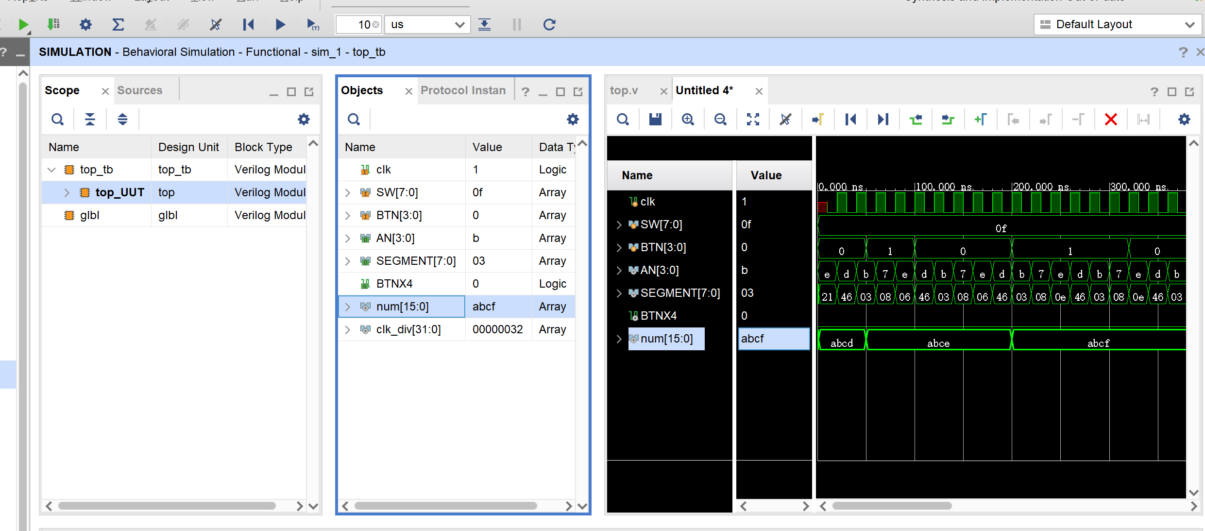
仿真中观察内部信号
仿真时可以观察被仿真模块和子模块的内部信号，帮助分析存在的问题。可以按以下步骤进行
3、重新仿真
1、选中需要观察的信号所在的模块
2、找到需要观察的信号，拖拽到仿真波形区域

Slide 34
综合下载运行
改回.scan(clk_div[18:17])，进行综合和下载运行，观察开关SW[7:0]和按钮BTN[3:0]的作用
思考：为什么要在行为仿真和下载运行时修改.scan()连接的引脚
要求：从左到右的开关和按钮修改数码管的顺序要一致
运行验证：下载以后，按钮每次按一下是否只会让对应数值加1？如果不是，思考可能的原因和解决方案。
拍照记录典型的拨动开关和按钮操作后的数码管显示结果，写在实验报告里

Slide 35
Thank You !

